Slide 1


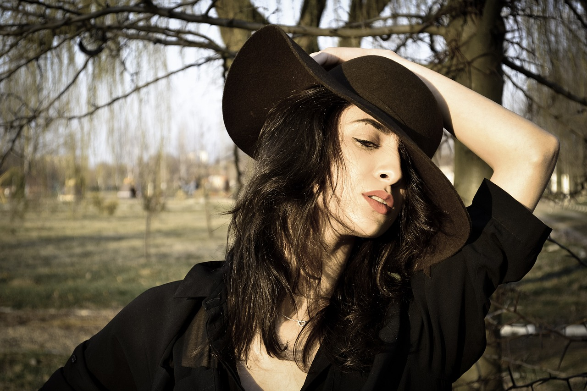







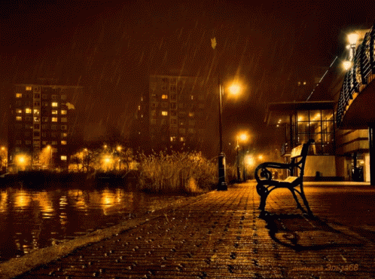

Tu
poesía
de
rosas
Quiero seguir aquí, durmiente,
para llegar a ser un sueño
y quedar soñando en tu mente.
En los jardines de mi piel
profundo hundiste tus raíces,
tus caricias de hielo y miel.
Pero apenas he logrado
ser un beso y un silencio
en tu sentir mejor guardado.
Amanecer que va rozando
con sus espinas hirientes
la noche de mi vientre pálido.
Te llevo a mi costado,
como un amor doliente,
de recuerdos sembrado.
Mi cuerpo fue pradera
para tu poesía de rosas
y tu abrazo de enredadera.
Hubiera dado la vida entera
por ser aquella ilusión
que desnudase tu primavera.
Ahora eres rosal herido,
y este corazón enamorado,
por tu querer perdió su latido.
jrvg
jrvallegomez@outlook.es

Slide 2







¿Te ha gustado?
Puedes ver más entrando
Aquí
Además puedes recibir powerpoints en tu correo electrónico suscribiéndote aquí:
…

